Slide 1

BÀI GIẢNG TUẦN 11

Slide 2
KIỂU CẤU TRÚC
STRUCT
BÀI 11

Slide 3
NỘI DUNG
Khái niệm struct
Định nghĩa kiểu struct
Truy xuất các biến thành phần của struct
Con trỏ struct
Mảng struct

Slide 4
Khái niệm
Struct bao gồm một số các phần tử dữ liệu không cùng kiểu, được nhóm lại với nhau.
Quan sát danh sách sinh viên sau:
Họ và tên | Tuổi | Điểm TB
Nguyễn Văn A | 18 | 7.3
Nguyễn Văn B | 20 | 7.0
Nguyễn Văn C | 21 | 9.2
Nguyễn Văn D | 18 | 5.6
…

Slide 5
Định nghĩa kiểu struct
struct StructureName
{
Khai báo các biến thành phần;
};
Tên struct
Ví dụ:
struct Student
{ char Name[30];
int Age;
float Grade;
} ;
Các biến thành phần, có thể khác kiểu

Slide 6
Truy xuất các phần tử struct
Tênstruct.Tênbiếnthànhphần
Ví dụ:
Student.Name
Student.Age

Slide 7
Truy xuất các phần tử struct
#include <conio.h>
#include <stdio.h>
struct Student
{ char Name[15];
int Age;
};
void main()
{
Student st;
printf(“Nhap ho ten:”);
gets(st.Hoten);
printf(“Nhap tuoi: ”);
scanf(“%d”, &st.Age);
printf(“%20s %3d”, st.Name, sv.Age);
getch();
}
Đọc code

Slide 8
Con trỏ struct
Chúng ta có thể truy xuất struct bằng cách sử dụng con trỏ chỉ đến struct đó.
Truy xuất đến phần tử của con trỏ struct bằng toán tử ->

Slide 9
Con trỏ struct
#include <conio.h>
#include <stdio.h>
struct Student
{ char Name[15];
int Age;
};
void main()
{
Student *st = new Student;
printf(“Nhap ho ten:”);
gets(st->Name);
printf(“Nhap tuoi: ”);
scanf(“%d”, &st->Age);
printf(“%20s %3d”, st->Name, sv->Age);
getch();
}
Đọc code

Slide 10
Mảng struct
struct Student
{
char Name[20];
int Age;
};
struct Student list[50];
Khai báo mảng struct

Slide 11
Demo mảng struct
Demo chương trình nhập N quyển sách gồm các thông tin: Tên sách, số lượng,… Xuất danh mục sách ra màn hình.
Xem code ở slide sau:
Notes:
Giảng viên nên chuẩn bị demo ở nhà trước khi demo tại lớp cho nhanh.

Slide 12
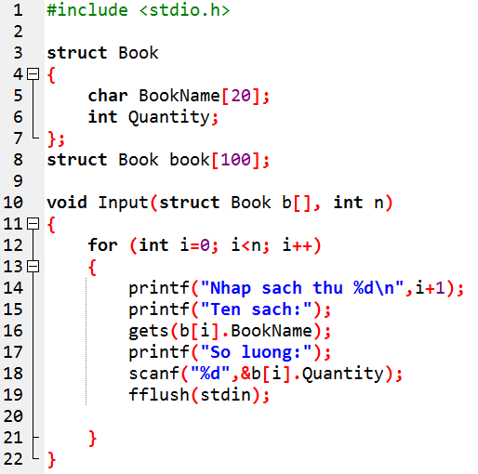
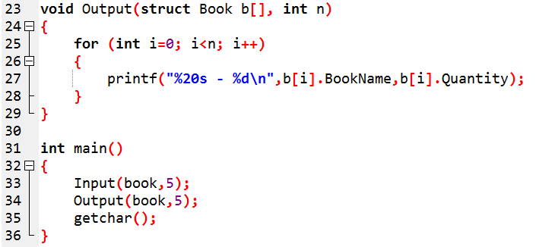
Demo mảng struct
Notes:
Giảng viên nên chuẩn bị demo ở nhà trước khi demo tại lớp cho nhanh.

Slide 13
Demo mảng struct
Cũng như bài trước nhưng thiết kế chương trình thành các chức năng như sau:
Nhập sách
In danh mục sách
Sắp xếp sách tang dần theo tên sách
Thoát
Chương trình thiết kế có menu
Notes:
Giảng viên nên chuẩn bị demo ở nhà trước khi demo tại lớp cho nhanh.

Slide 14
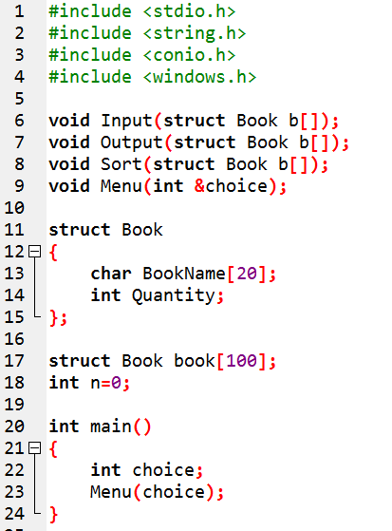
Demo mảng struct
Khai báo hàm nguyê mẫu
Khai báo struct
Khai báo mảng struct
Notes:
Giảng viên nên chuẩn bị demo ở nhà trước khi demo tại lớp cho nhanh.

Slide 15
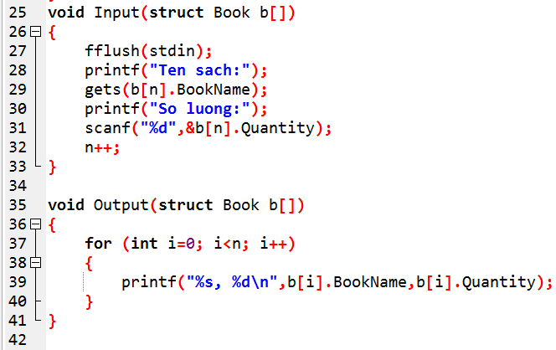
Demo mảng struct
???
Xây dựng các hàm
Notes:
Giảng viên nên chuẩn bị demo ở nhà trước khi demo tại lớp cho nhanh.

Slide 16
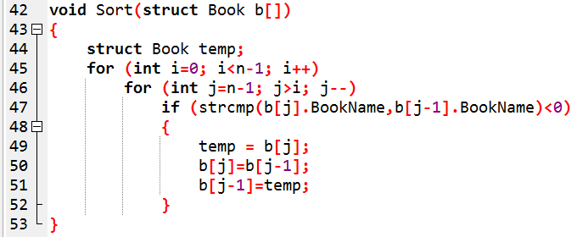
Demo mảng struct
Sắp xếp theo tên tăng dần
???
Notes:
Giảng viên nên chuẩn bị demo ở nhà trước khi demo tại lớp cho nhanh.

Slide 17
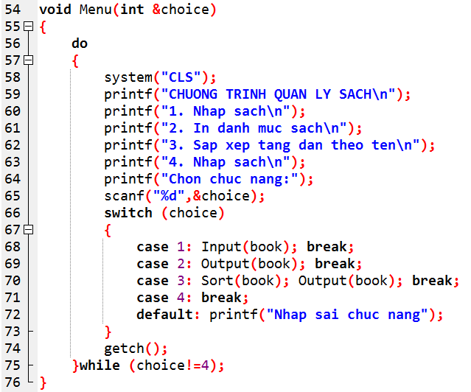
Demo mảng struct
Menu
Notes:
Giảng viên nên chuẩn bị demo ở nhà trước khi demo tại lớp cho nhanh.

Slide 18
Bài tập
1/ Viết chương trình quản lý sinh viên gồm các thông tin:mã sv, họ và tên, ngày sinh, nơi sinh, lớp học, điểm thi toán, điểm thi triết, điểm thi anh văn, điểm trung bình là điểm bình quân của các môn học, xếp loại dựa vào điểm trung bình. Chương trình cho phép thực hiện các chức năng sau:
Nhập thông tin của sinh viên.
In danh sách sinh viên
Xem thông tin của 1 sinh viên (dựa vào mã SV)
Xem thông tin trích ngang của 1 lớp bất kỳ
Xem danh sách sv theo xếp loại (ví dụ nhập loại trungbinh thì in danh sach SV xếp loại trungbinh).

Slide 19
Bài tập
2/ Viết chương trình quản lý bán hàng gồm các thông tin sau: mã hàng, tên hàng, đơn vị tính, số lượng, đơn giá bán, thành tiền=số lượng * đơn giá, chiết khấu = 5% * thành tiền, doanh thu = thành tiền – chiết khấu. Chương trình cho phép thực hiện các công việc sau:
Nhập thông tin bán hàng (gồm các thông tin trên)
In liệt kê chi tiết bán hàng
In ra 2 mặt hàng có số lượng bán lớn nhất
In ra 2 mặt hàng có doanh thu bán nhỏ nhất
Sắp xếp thứ tự giảm dần theo doanh thu bán hàng
Hãy lập bảng thống kê doanh thu bán hàng như bảng sau:
Tên hàng | Doanh thu
Mặt hàng A | ?
Mặt hàng B | ?
Tổng cộng | ?

Slide 20

HỎI ĐÁP

